Slide 1
Visualización con ggplot I
2024

Slide 2
Contenidos
01.
La importancia de la visualización
02.
Generando gráficos en R
03.
La sintaxis de ggplot
04.
Añadiendo elementos de visualización

Slide 3
01.
La importancia de la visualización

Slide 4
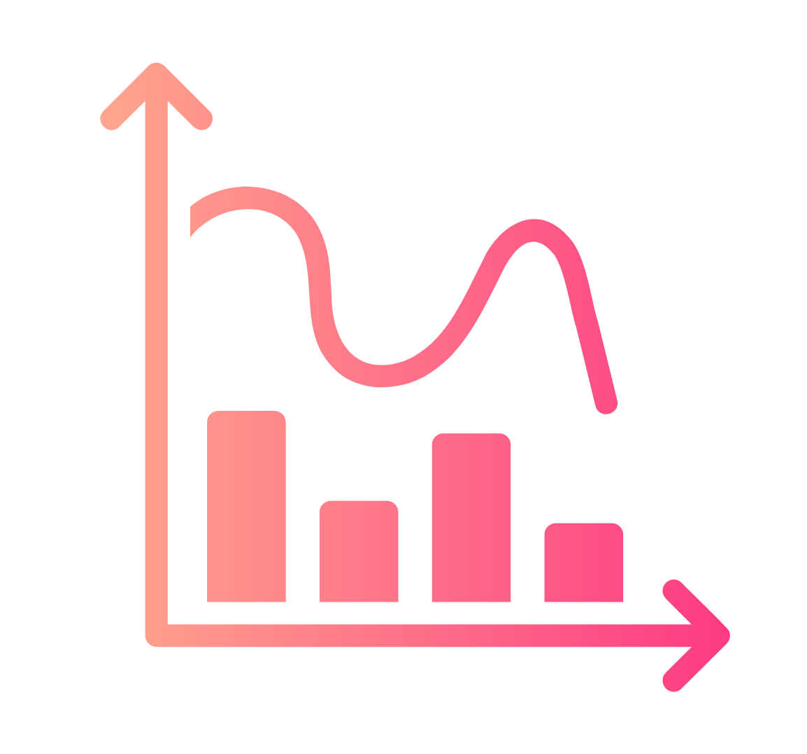
La importancia de la visualización
01.
La visualización juega un rol importante en las etapas del análisis de datos:
Exploración
Modelamiento
Comunicación
"Un simple gráfico ha traído más información a la mente de los analistas que cualquier otro dispositivo" (John Tukey)​

Slide 5

La importancia de la visualización
01.
Aspectos a considerar
Los gráficos nos permiten comunicar y atraer la atención de una audiencia: John Tukey
Más allá de esto, debemos considerar que es necesaria la correcta utilización de las herramientas que disponemos, con la finalidad de que nuestros gráficos reflejen, de la manera más fidedigna posible, la realidad que estamos intentando medir.
Una mala construcción de gráficos puede generar visualizaciones no efectivas
01.
01.

Slide 6
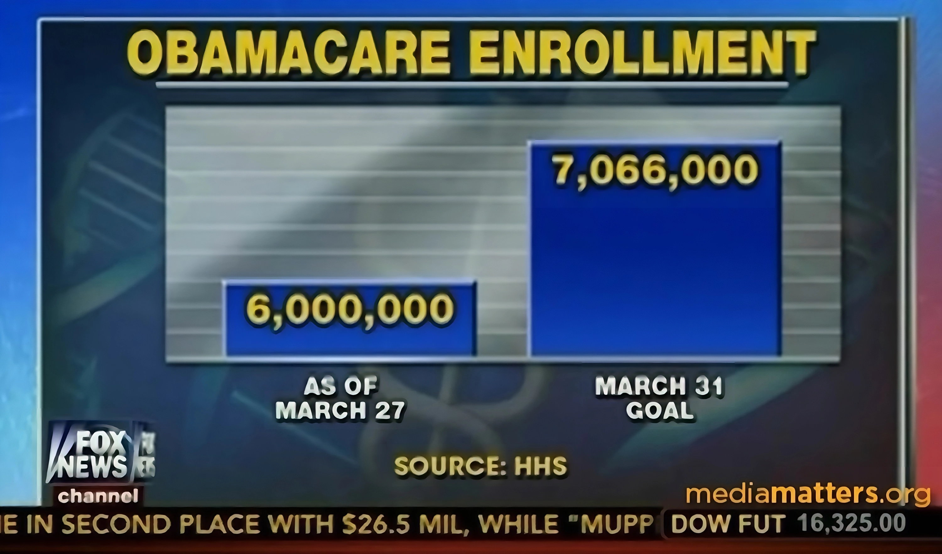
La importancia de la visualización
01.
Visualización no efectiva

Slide 7

La importancia de la visualización
01.
Cómo vimos en el gráfico anterior, la manipulación de los datos afecta la interpretación de la información que podemos extraer de este.
Así, en base a la falta de precisión de la variable correspondiente al eje Y, se obtiene una captura de la realidad distorsionada, que no refleja el estado real del fenómeno que buscamos medir: la afiliación al programa de salud estadounidense Obamacare.
Tomando en cuenta lo anterior, a continuación, presentaremos la librería ggplot, en base a la cual es posible crear visualizaciones de datos en el software R.

Slide 8
02.
Generando gráficos en R

Slide 9

Generando gráficos en R
02.
Descripción del dataset
Trabajaremos con un dataset de nombres inscritos en el registro civil
Los datos se encuentran en el paquete guaguas de Riva Quiroga.
A continuación, escribimos nuestro script en R:
#install.packages("guaguas")
library(guaguas)
head(guaguas, 2)
## # A tibble: 2 × 5
## anio nombre sexo n proporcion
## <dbl> <chr> <chr> <dbl> <dbl>
## 1 1920 María F 2130 0.104
## 2 1920 José M 984 0.0483

Slide 10
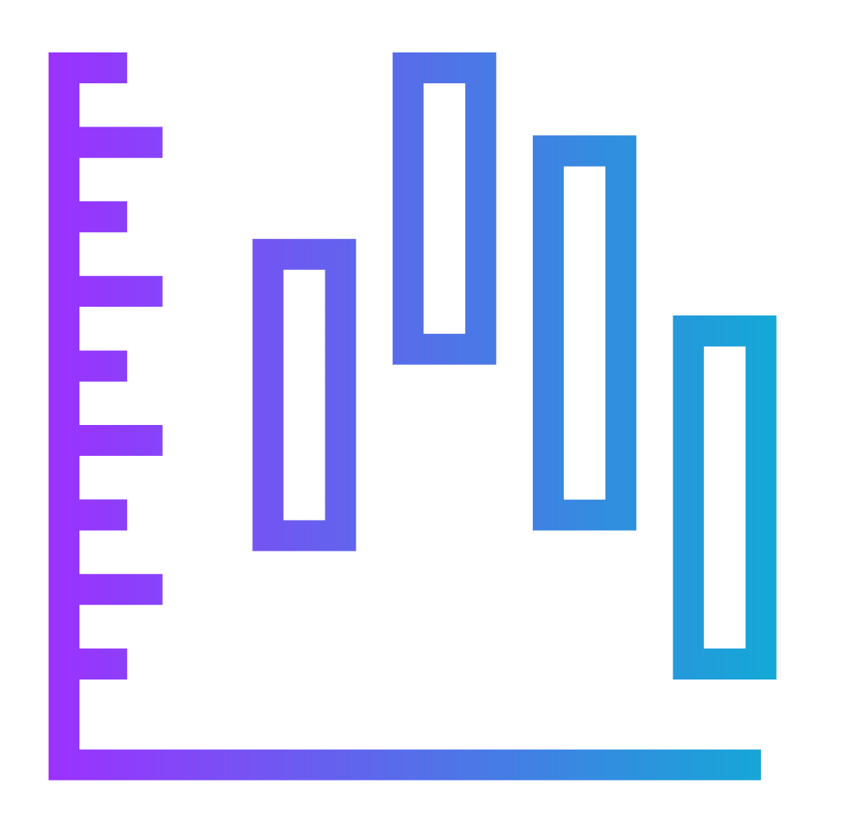
Generando gráficos en R
02.
Generemos un gráfico de barras con la cantidad de mujeres y hombres
Para comenzar, llamemos a la librería tidyverse y creemos una tabla de datos, que será nuestra base para la visualización gráfica:
library(tidyverse)
tabla <- guaguas %>%
group_by(sexo) %>%
summarise(frecuencia = sum(n))
Tabla
## # A tibble: 3 × 2
## sexo frecuencia
## <chr> <dbl>
## 1 F 10931372
## 2 I 344
## 3 M 11197384
Vemos que la variable sexo presenta 3 categorías:
Femenino (F)
Indeterminado (I)
Masculino (M)

Slide 11
03.
La sintaxis de ggplot

Slide 12

La sintaxis de ggplot
03.
ggplot funciona con un sistema de capas. Las revisamos a continuación:
data: tabla para la cual queremos generar el gráfico.
aes: viene de aesthetics. Contiene los elementos estéticos de nuestro gráfico
  x: variable que será mapeada al eje x
  y: variable que será mapeada al eje y

Slide 13
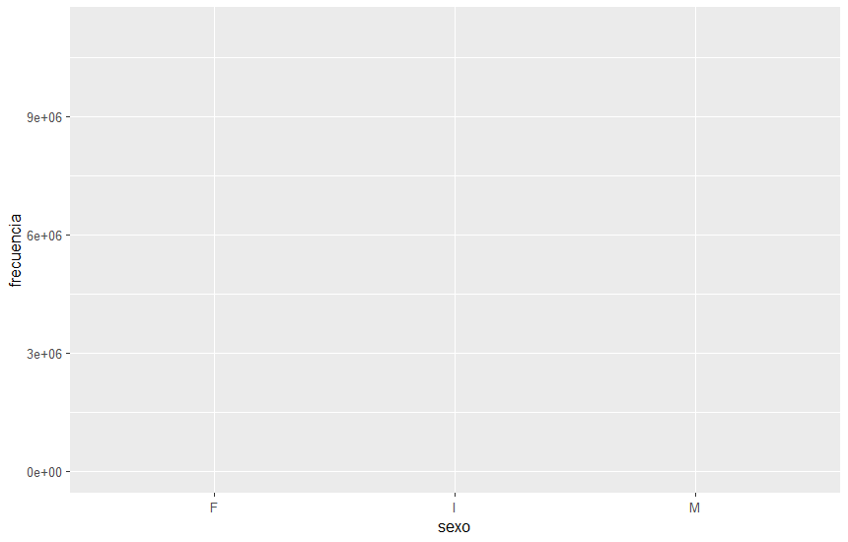
La sintaxis de ggplot
03.
Llamamos librería y ejecutamos código
library(ggplot2)
ggplot(data = tabla, aes(x = sexo, y = frecuencia))

Slide 14
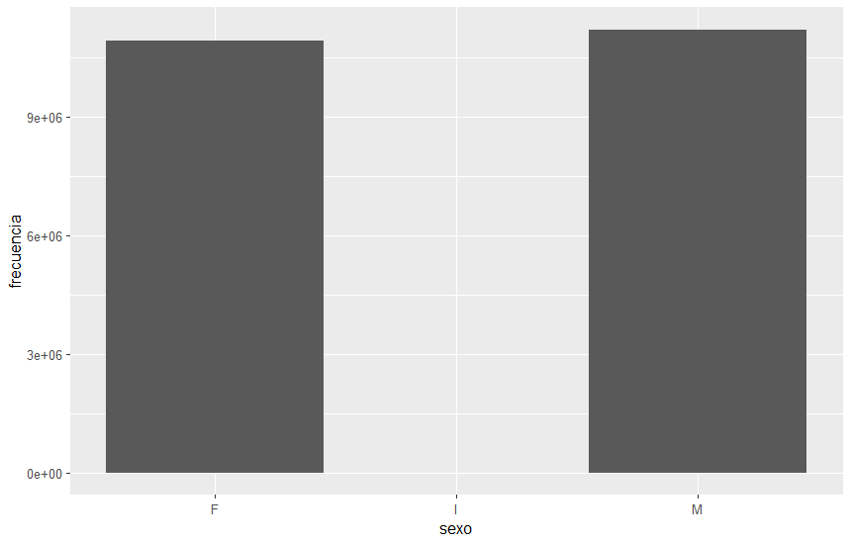
La sintaxis de ggplot
03.
Añadiendo capas...
ggplot(data = tabla, aes(x = sexo, y = frecuencia)) +
geom_bar(stat = "identity")
geom_bar: capa de figura geométrica​
"identity" le dice a ggplot que no queremos hacer nada con los datos, es decir, graficar la tabla sin modificaciones

Slide 15

La sintaxis de ggplot
03.
¿Qué es exactamente identity?
geom_bar por defecto llama a la función stat_count
stat_count espera como input una sola variable
Escribimos y ejecutamos código:
ggplot(data = tabla, aes(x = sexo, y = frecuencia)) +
geom_bar()
## Error in `geom_bar()`:
## ! Problem while computing stat.
## ℹ Error occurred in the 1st layer.
## Caused by error in `setup_params()`:
## ! `stat_count()` must only have an x or y aesthetic.

Slide 16
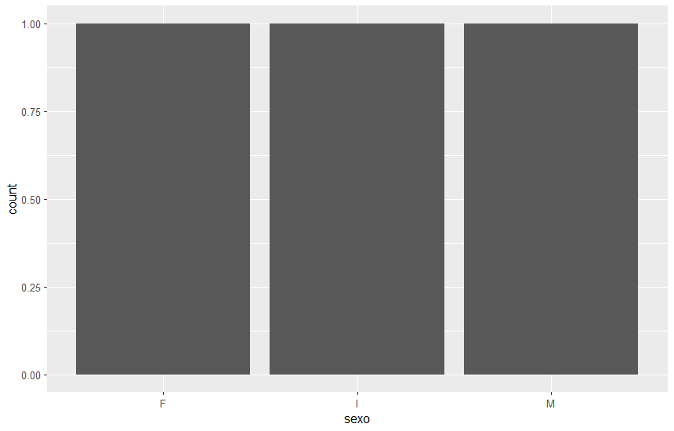
La sintaxis de ggplot
03.
Sigamos la instrucción de ggplot
Escribimos y ejecutamos código:
ggplot(data = tabla, aes(x = sexo)) +
geom_bar()
geom_bar cuenta el número de filas en cada categorías
En ciertas ocasiones será útil

Slide 17

La sintaxis de ggplot
03.
Otras capas a gráficos
Escribimos y ejecutamos código:
ggplot(data = tabla, aes(x = sexo, y = frecuencia)) +
geom_bar(stat = "identity") +
geom_hline(aes(yintercept = mean(frecuencia)) )
geom_hline: línea horizontal

Slide 18
04.
Agregando más atributos

Slide 19
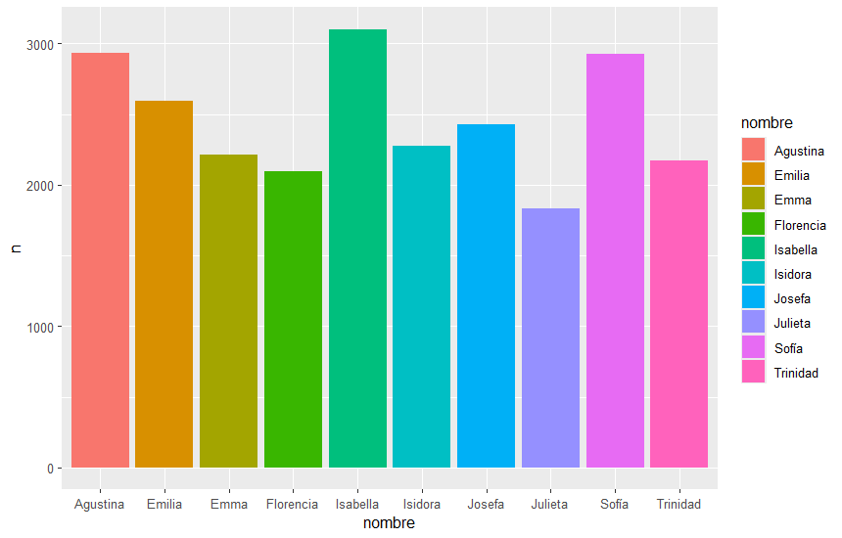
Agregando más atributos
04.
Nombres de mujer más populares de 2019
Escribimos y ejecutamos código:
top10 <- guaguas %>%
filter(anio == 2019 & sexo == "F") %>%
arrange(desc(n)) %>%
slice(1:10)
ggplot(top10, aes(x = nombre, y = n, fill = nombre)) +
geom_bar(stat = "identity")

Slide 20
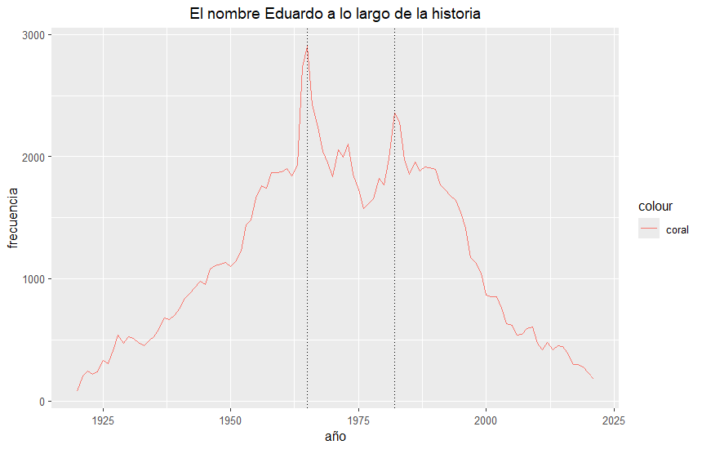
Agregando más atributos
04.
Nombre Eduardo a lo largo de la historia
Escribimos y ejecutamos código:
guaguas %>%
filter(nombre == "Eduardo" & sexo == "M") %>%
ggplot(aes(x = anio, y = n, color = "coral")) +
geom_line() +
geom_vline(xintercept = c(1965, 1982), linetype="dotted" ) +
labs(title="El nombre Eduardo a lo largo de la historia",
x ="año", y = "frecuencia") +
theme(plot.title = element_text(hjust = 0.5))

Slide 21
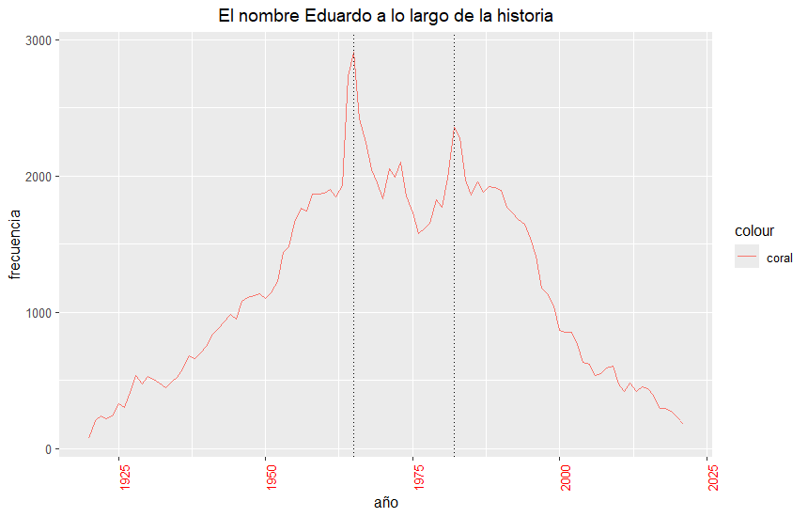
Agregando más atributos
04.
guaguas %>%
filter(nombre == "Eduardo" & sexo == "M") %>%
ggplot(aes(x = anio, y = n, color = "coral")) +
geom_line() +
geom_vline(xintercept = c(1965, 1982), linetype="dotted" ) +
labs(title="El nombre Eduardo a lo largo de la historia",
x ="año", y = "frecuencia") +
theme(plot.title = element_text(hjust = 0.5),
axis.text.x = element_text(angle = 90, color = "red" ))
Un poco más sobre theme
theme nos permite modificar elementos estéticos:

Slide 22
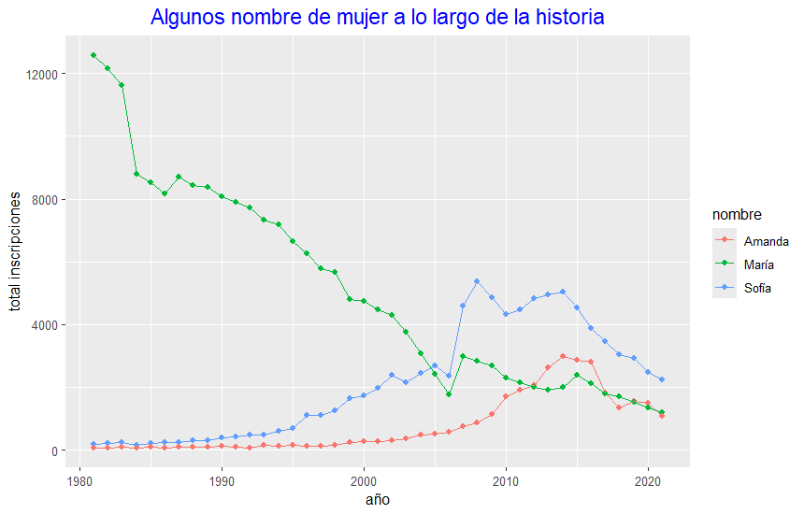
Añadiendo elementos de visualización
04.
guaguas %>%
filter(sexo == "F") %>%
filter(nombre %in% c("Sofía", "María", "Amanda") & anio > 1980) %>%
ggplot(aes(anio, n, color = nombre)) +
geom_point() +
geom_line() +
labs(x = "año", y = "total inscripciones",
title = "Algunos nombre de mujer a lo largo de la historia") +
theme(plot.title = element_text(hjust = 0.5, size = 16, color = "blue"))
Escribimos y ejecutamos código:
Agreguemos más cosas al gráfico

Slide 23
¡Muchas gracias!

